Slide 1
Формирование познавательных интересов детей через проектную деятельность.
Старшая группа №10.Январь. Подготовила и провела: Силаева Галина Васильевна.

Slide 2
Снег, лёд и вода.
Исследовательская деятельность.

Slide 3
Проектная деятельность –1) совокупность исследовательских, поисковых, проблемных методов, приёмов, действий воспитателя в определённой последовательности для достижения поставленной задачи, оформленной в виде конечного продукта. 2) Сотрудничество, в которое вовлекаются дети между собой и с педагогом.

Slide 4
Какой снег?

Slide 5
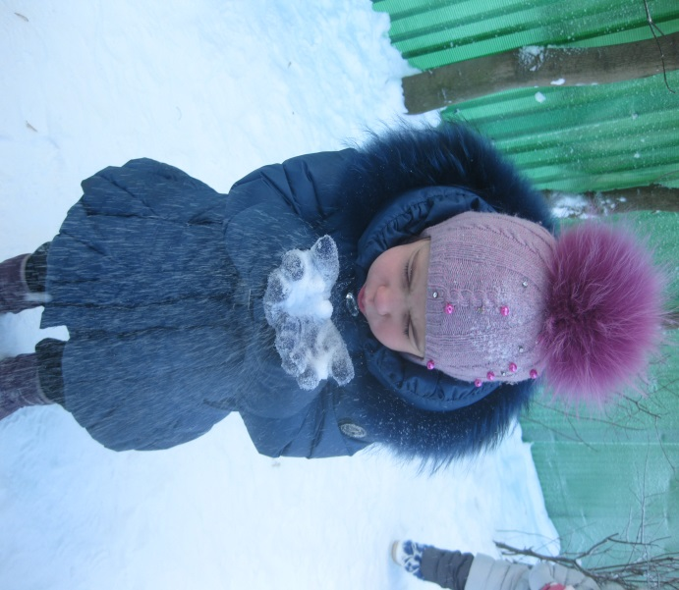
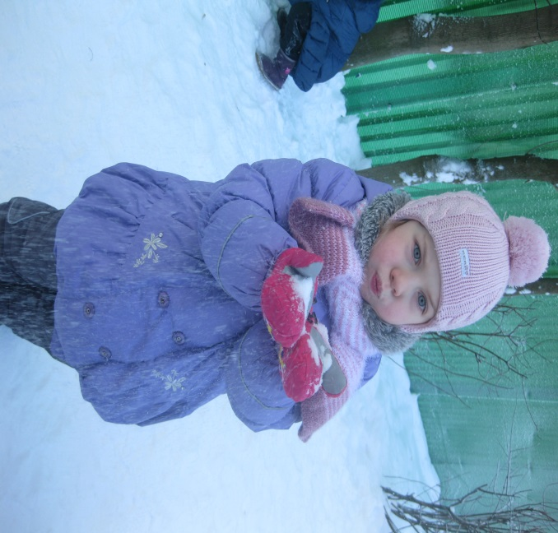
Лёгкий
Нелипкий
Пушистый

Slide 6
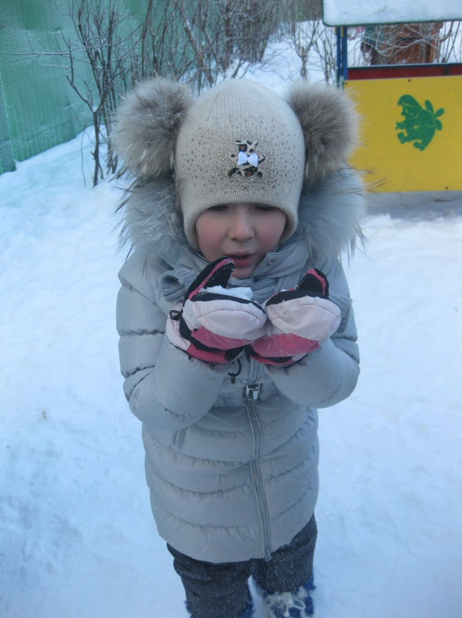
Белый
Холодный

